Slide 1

21.08.2015 г. Владивосток
Реализация
ФГОС
общего образования

Slide 2
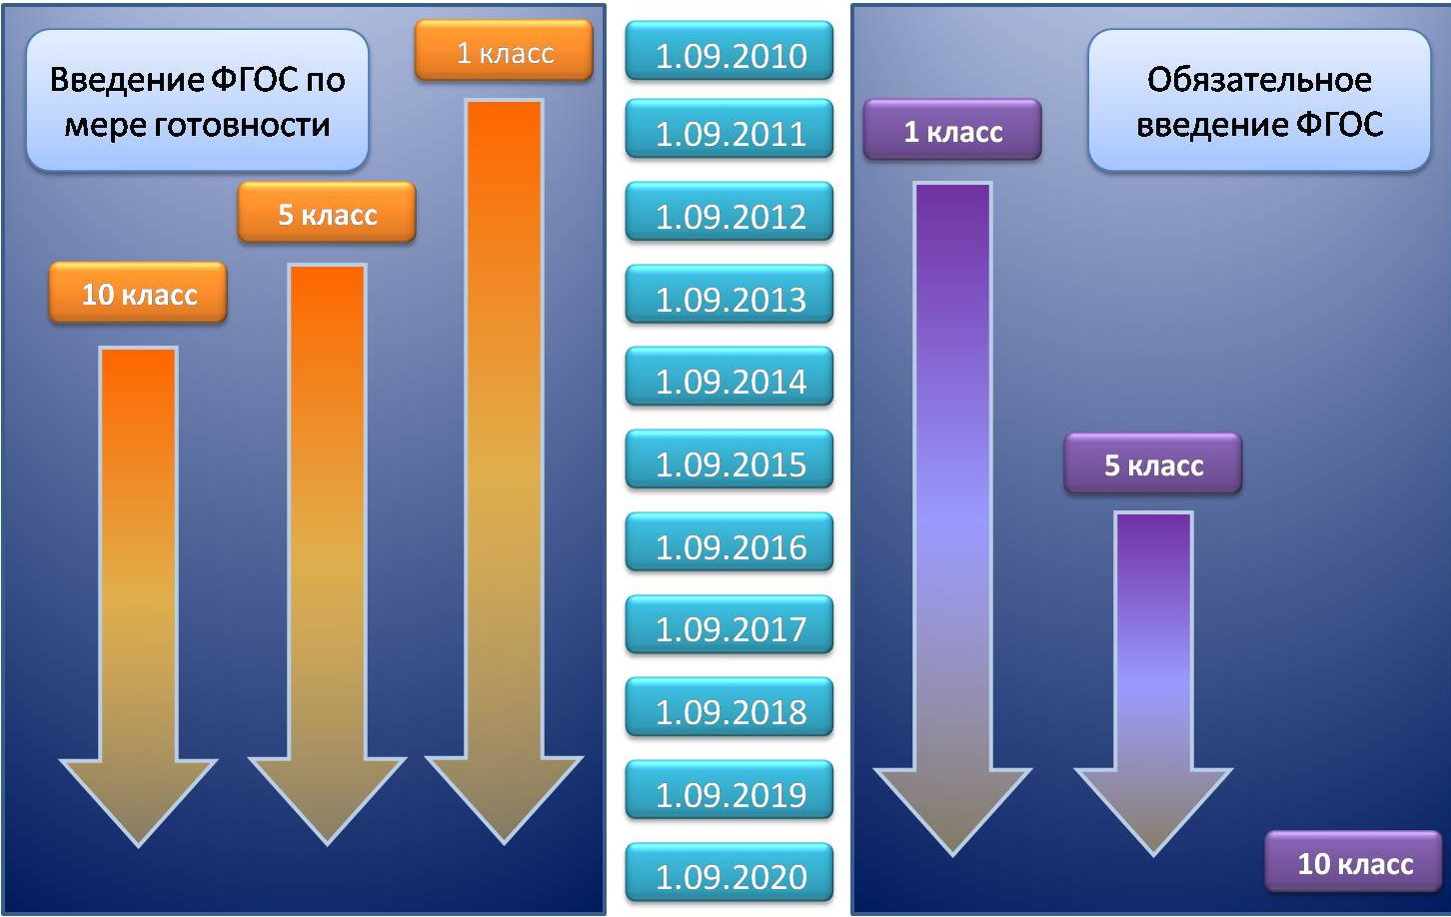
Последовательность введения ФГОС
(ФГОС дошкольного образования –пр. от 17.10.2013;
ФГОС начального общего образования – пр. от 06.10.2009 № 373;
ФГОС основного общего образования – пр. от 17.12.2010 № 1897;
ФГОС среднего общего образования – пр. от 17.05.2012 № 413)

Slide 3
Требует ли ЖИЗНЬ новой работы с содержанием образования?
Требуется умение отбирать главное в море информации
Количество информации в мире каждые 10 лет удваивается
Набор товаров в магазине
Поиск в Интернете вакансий, досуга, сведений и т.д.
Функции мобильного телефона
ЭТОМУ ПРОТИВОРЕЧИТ ТРАДИЦИОННОЕ МАССОВОЕ ВОСПРИЯТИЕ:
все, что есть в учебнике, надо учить от корки до корки, выполнять все задания
Инструкция к новой технике

Slide 4
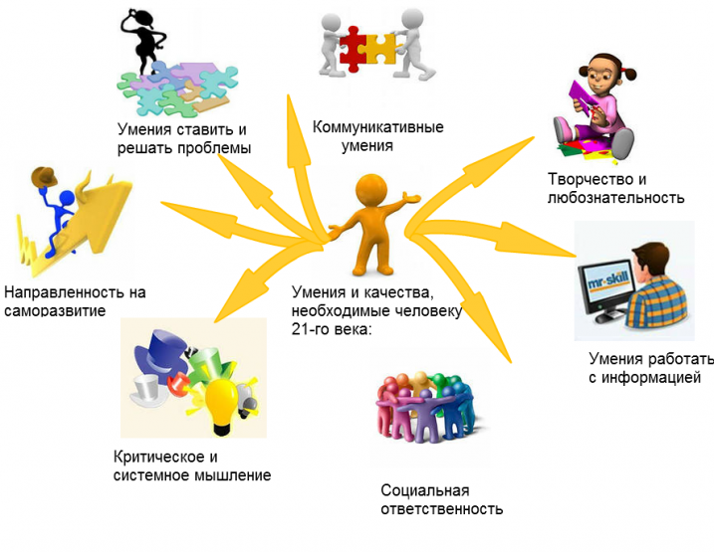

Slide 5

ФГОС НОО: Портрет выпускника начальной школы
любящий свой народ, свой край и свою Родину
уважающий и принимающий ценности семьи и общества
владеющий основами умения учиться, способный к организации собственной деятельности
готовый самостоятельно действовать и отвечать за свои поступки перед семьей и обществом
доброжелательный, умеющий слушать и слышать собеседника, обосновывать свою позицию, высказывать свое мнение
выполняющий правила здорового и безопасного для себя и окружающих образа жизни

Slide 6
ФГОС ООО: Портрет выпускника основной школы
любящий свой край и своё Отечество, знающий русский и родной язык, уважающий свой народ, его культуру и духовные традиции
осознающий и принимающий ценности человеческой жизни, семьи, гражданского общества, многонационального российского народа, человечества
активно и заинтересованно познающий мир, осознающий ценность труда, науки и творчества
умеющий учиться, осознающий важность образования и самообразования для жизни и деятельности, способный применять полученные знания на практике
социально активный, уважающий закон и правопорядок, соизмеряющий свои поступки с нравственными ценностями, осознающий свои обязанности перед семьёй, обществом, Отечеством

Slide 7

уважающий других людей, умеющий вести конструктивный диалог, достигать взаимопонимания, сотрудничать для достижения общих результатов
осознанно выполняющий правила здорового и экологически целесообразного образа жизни, безопасного для человека и окружающей его среды
ориентирующийся в мире профессий, понимающий значение профессиональной деятельности для человека в интересах устойчивого развития общества и природы

Slide 8
Реализация ФГОС ООО
Что про это знаем?
Что для этого делаем?
Какие проблемы?

Slide 9

ФЗ-273 «Об образовании в Российской Федерации»
Федеральный Государственный Образовательный Стандарт - совокупность обязательных требований к образованию определенного уровня и (или) к профессии, специальности и направлению подготовки, утвержденных федеральным органом исполнительной власти, осуществляющим функции по выработке государственной политики и нормативно-правовому регулированию в сфере образования.

Slide 10
ФГОС ООО -
это совокупность требований:
к результатам
освоения ООП
личностные
метапредметные
предметные
к структуре ООП
целевой раздел
Требования
содержательный раздел
организационный раздел
к условиям реализации ООП
кадровые
финансовые
материально-технические
информационно-методические
психолого-педагогические

Slide 11

ФГОС– ЭТО ГОСУДАРСТВЕННЫЙ ЗАКАЗ НА КАЧЕСТВО ОБРАЗОВАТЕЛЬНЫХ УСЛУГ

Slide 12
Модель реализации ФГОС ООО
Управление введением ФГОС ООО
Разработка образовательной программы
Создание учебного плана
Создание программы внеурочной деятельности

Slide 13




Нормативное обоснование образовательного процесса

Slide 14




Разработка ООП образовательной организации:

Slide 15
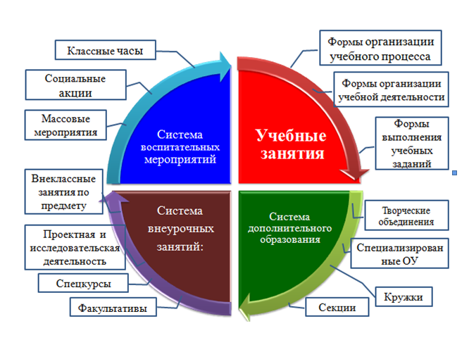
Структура образовательного процесса

Slide 16

Каким должен быть урок, чтобы получить требуемые результаты?

Slide 17
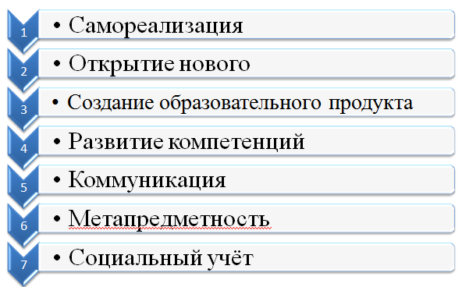
Семь главных критериев современного урока

Slide 18
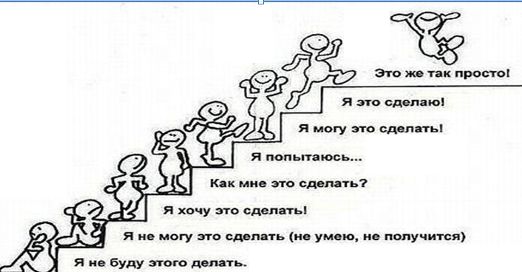
«В любых делах при максимуме сложностей
Подход к проблеме все-таки один:
Желание - это множество возможностей,
А нежелание - множество причин».

Slide 19
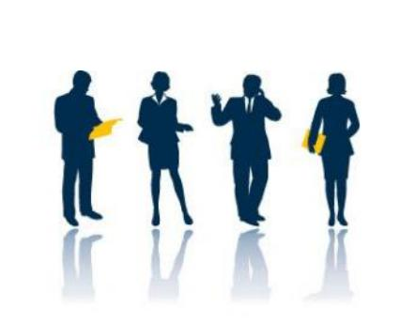
СПАСИБО ЗА ВНИМАНИЕ!

